Slide 1
Que diferença faz uma estação !

Slide 2
Um homem tinha quatro filhos. Ele queria que seus filhos aprendessem a não julgar as coisas de modo apressado, por isso, ele mandou cada um em uma viagem, para observar uma pereira que estava plantada em um distante local.

Slide 3
O primeiro filho foi lá no Inverno, o segundo na Primavera, o terceiro no Verão e o quarto e mais jovem, no Outono.

Slide 4
Quando todos eles retornaram, ele os reuniu e pediu que cada um descrevesse o que tinham visto.

Slide 5
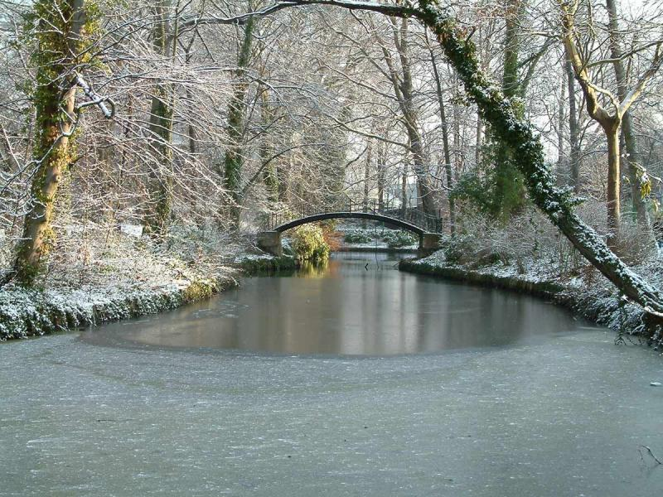
O primeiro filho disse que a árvore era feia, torta e retorcida.

Slide 6

O segundo filho disse que não, que ela era recoberta de botões verdes e cheia de promessas.

Slide 7
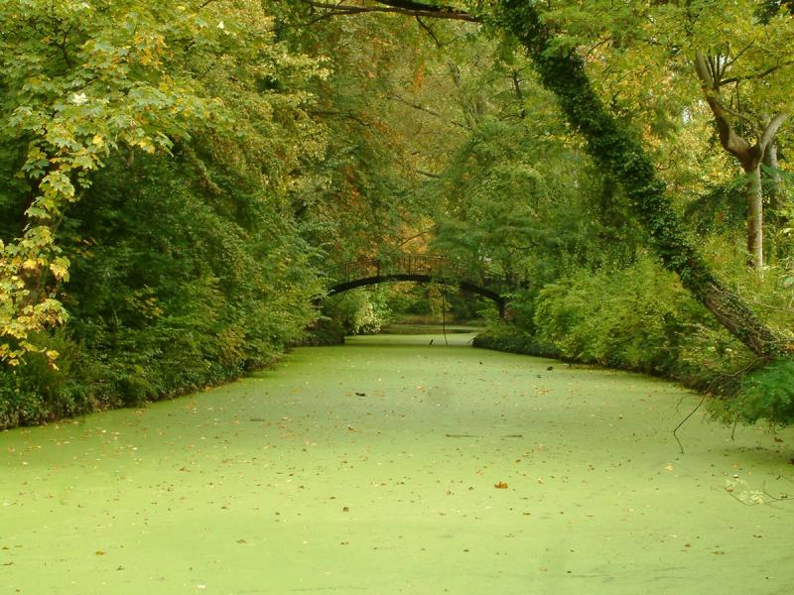
O terceiro filho discordou:
Disse que ela estava coberta de flores, que tinham um cheiro tão doce e eram tão bonitas, que ele arriscaria dizer que eram a coisa mais graciosa que ele jamais tinha visto.

Slide 8
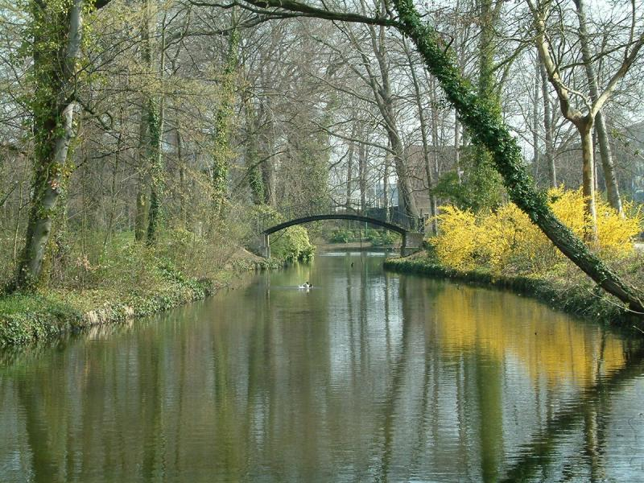
O último filho discordou de todos eles; ele disse que a árvore estava carregada e arqueada, cheia de frutas, vida e promessas...

Slide 9
O homem então explicou a seus filhos que todos eles estavam certos, porque eles haviam visto apenas uma estação da vida da árvore...

Slide 10
Ele falou que não se pode julgar uma árvore, ou uma pessoa, por apenas uma estação, e que a essência de quem eles são, e o prazer, a alegria e o amor que vêm daquela vida podem apenas ser medidos ao final, quando todas as estações estiverem completas.

Slide 11
Se você desistir quando for Inverno, você perderá a promessa da Primavera, a beleza do Verão, a expectativa do Outono.

Slide 12
Não permita que a dor de uma estação destrua a alegria de todas as outras. Não julgue a vida apenas por uma estação difícil.
Persevere através dos caminhos difíceis e melhores tempos certamente virão, de uma hora para a outra!!!

